Slide 1
«Здоровый ребенок-счастливая семья»

Slide 2
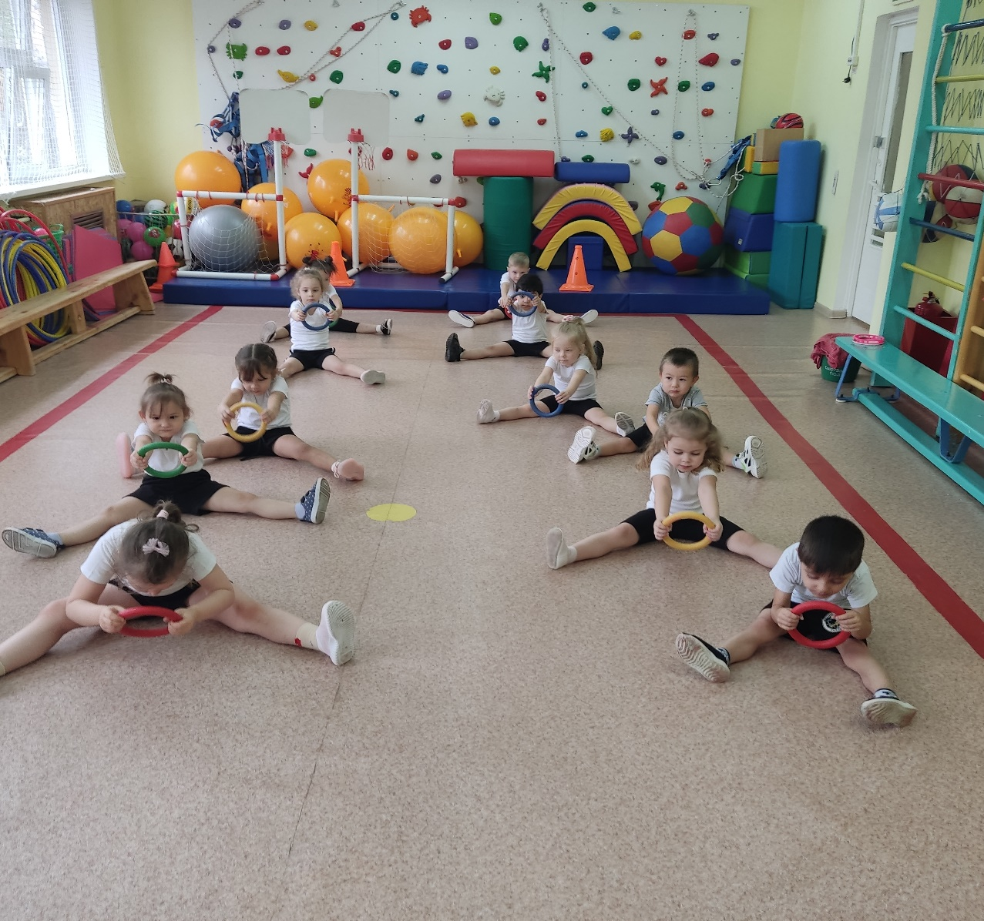
Утренняя гимнастика

Slide 3
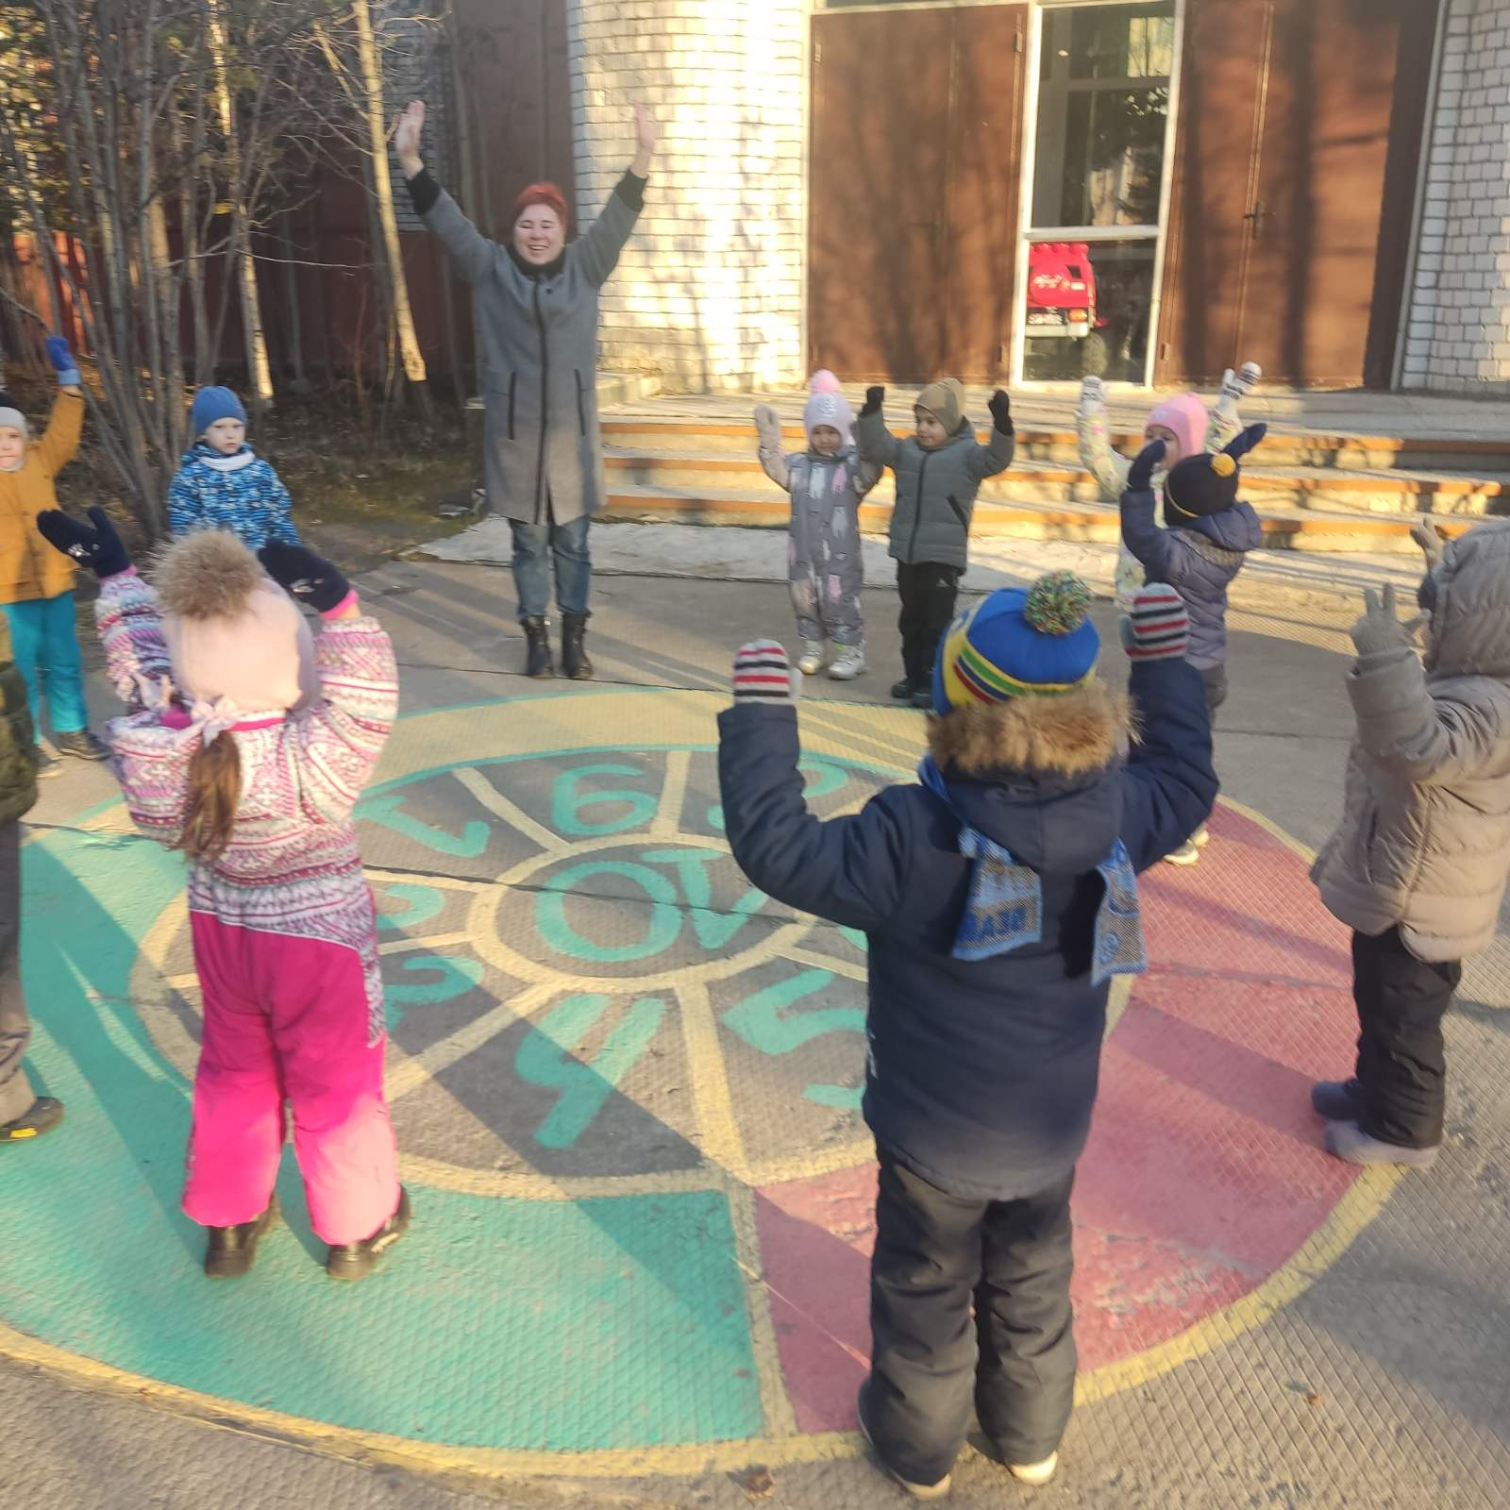
Утренняя гимнастика

Slide 4
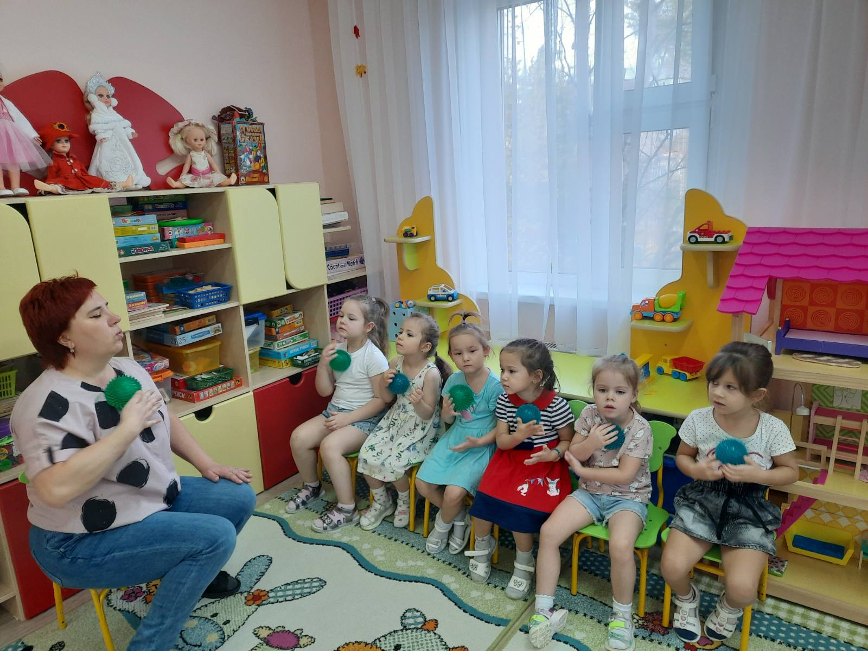
Самомассаж

Slide 5
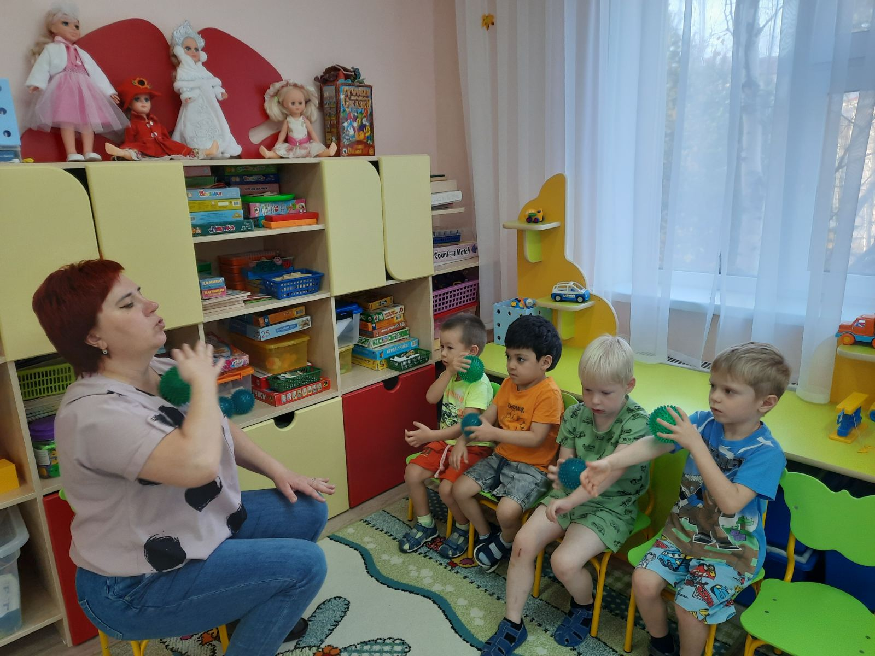
Самомассаж

Slide 6
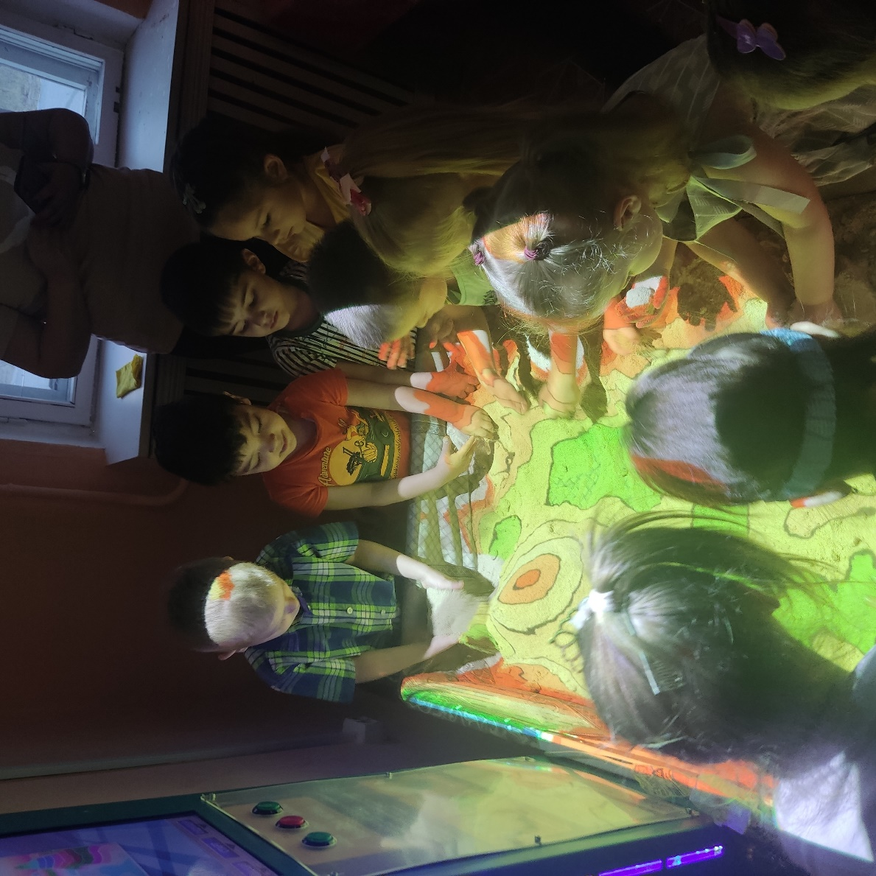
Занятия на интерактивной песочнице

Slide 7
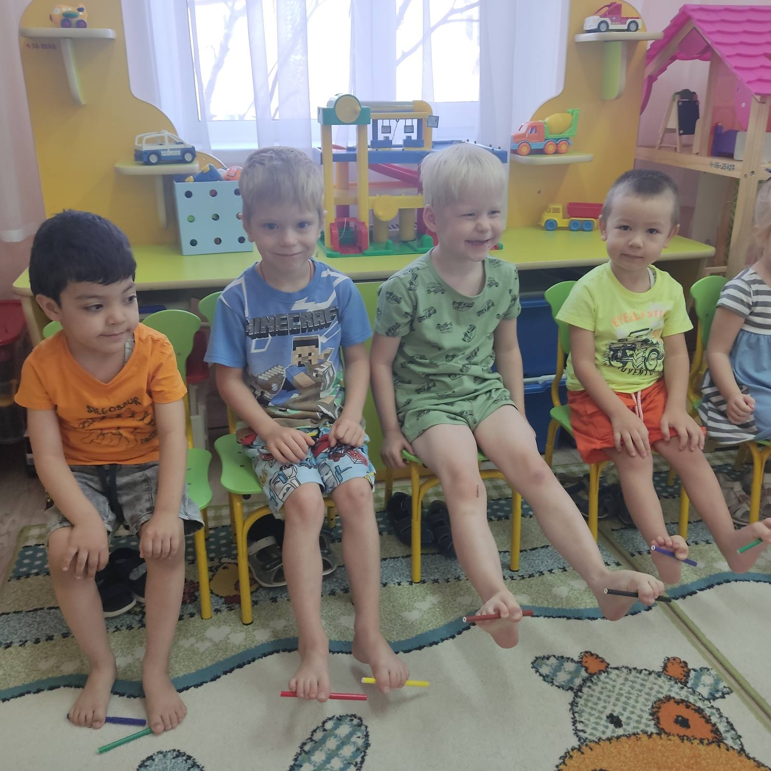
Профилактика плоскостопия

Slide 8
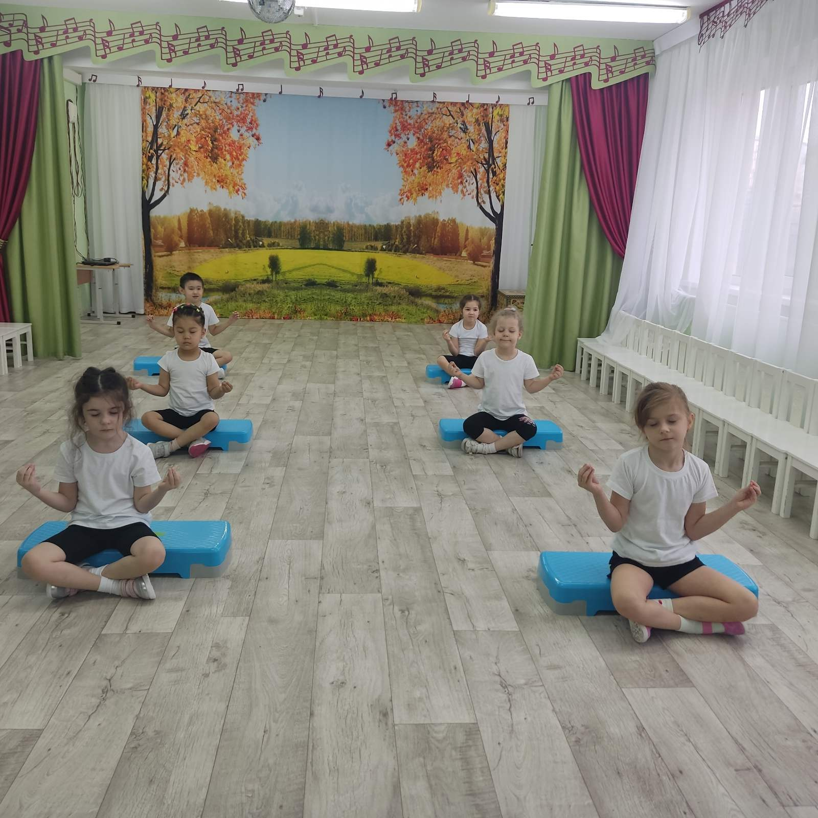
Релаксация

